Slide 1
HƯỚNG DẪN SỬ DỤNG PHẦN MỀM QUẢN LÝ VĂN BẢN VÀ ĐIỀU HÀNH DÀNH CHO CHUYÊN VIÊN
Trình bày:

Slide 2
NỘI DUNG CHÍNH
PHẦN I. GIỚI THIỆU CHUNG
GIỚI THIỆU
ĐĂNG NHẬP
GIAO DIỆN
TRANG CHỦ

Slide 3
NỘI DUNG CHÍNH
PHẦN II. NGHIỆP VỤ THƯỜNG DÙNG CỦA CHUYÊN VIÊN
Chuyên viên nhận và xử lý văn bản đến.
Chuyên viên tạo dự thảo văn bản đi
Chuyên viên lập hồ sơ công việc
Chuyên viên tạo và gửi văn bản nội bộ
Chuyên viên tìm kiếm, tra cứu văn bản

Slide 4
NỘI DUNG CHÍNH
PHẦN III. CÁC TÌNH HUỐNG THƯỜNG GẶP CỦA CHUYÊN VIÊN
Chuyên viên tạo mới văn bản đi và trả lời văn bản đến
Chuyên viên xóa văn bản đính kèm trong văn bản dự thảo và tải văn bản mới
Chuyên viên gán văn bản dự thảo vào hồ sơ công việc
Chuyên viên trình thông qua và trình duyệt đối với văn bản dự thảo
Chuyên viên đính kèm văn bản đến vào dự thảo
Tiện ích trò chuyện trực tuyến
Tiện ích thông báo nhắc nhở

Slide 5
PHẦN I. GIỚI THIỆU CHUNG

Slide 6
1. GIỚI THIỆU CHUNG
Trong các cơ quan, tổ chức, chuyên viên là người có chức năng xử lý chuyên môn trước khi gửi và sau khi nhận nhiệm vụ được giao từ lãnh đạo. Công việc này trên hệ thống được thực hiện theo trình tự: Nhận nhiệm vụ, xử lý, trình cho lãnh đạo ký duyệt.
Sơ đồ các chức năng chính dành cho Chuyên viên

Slide 7
Những khó khăn chung hiện nay
Khó khăn trong công tác quản lý, theo dõi công việc

Slide 8
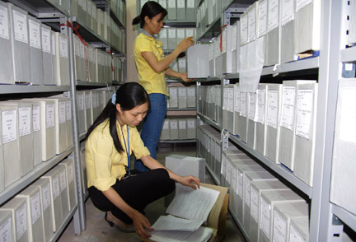
Những khó khăn chung hiện nay
Khó khăn trong việc tìm kiếm

Slide 9
Những khó khăn chung hiện nay
Phối hợp xử lý từ xa gặp nhiều hạn chế và chưa thật sự được thuận lợi

Slide 10
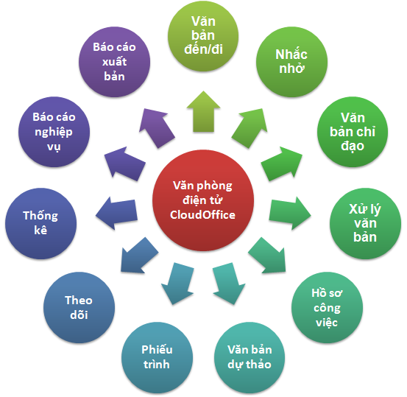
Phần mềm quản lý văn bản và điều hành
Liệu có giải pháp nào để giải quyết các khó khăn trên?
Trân trọng giới thiệu phần mềm quản lý văn bản và điều hành
QLVB&ĐH

Slide 11
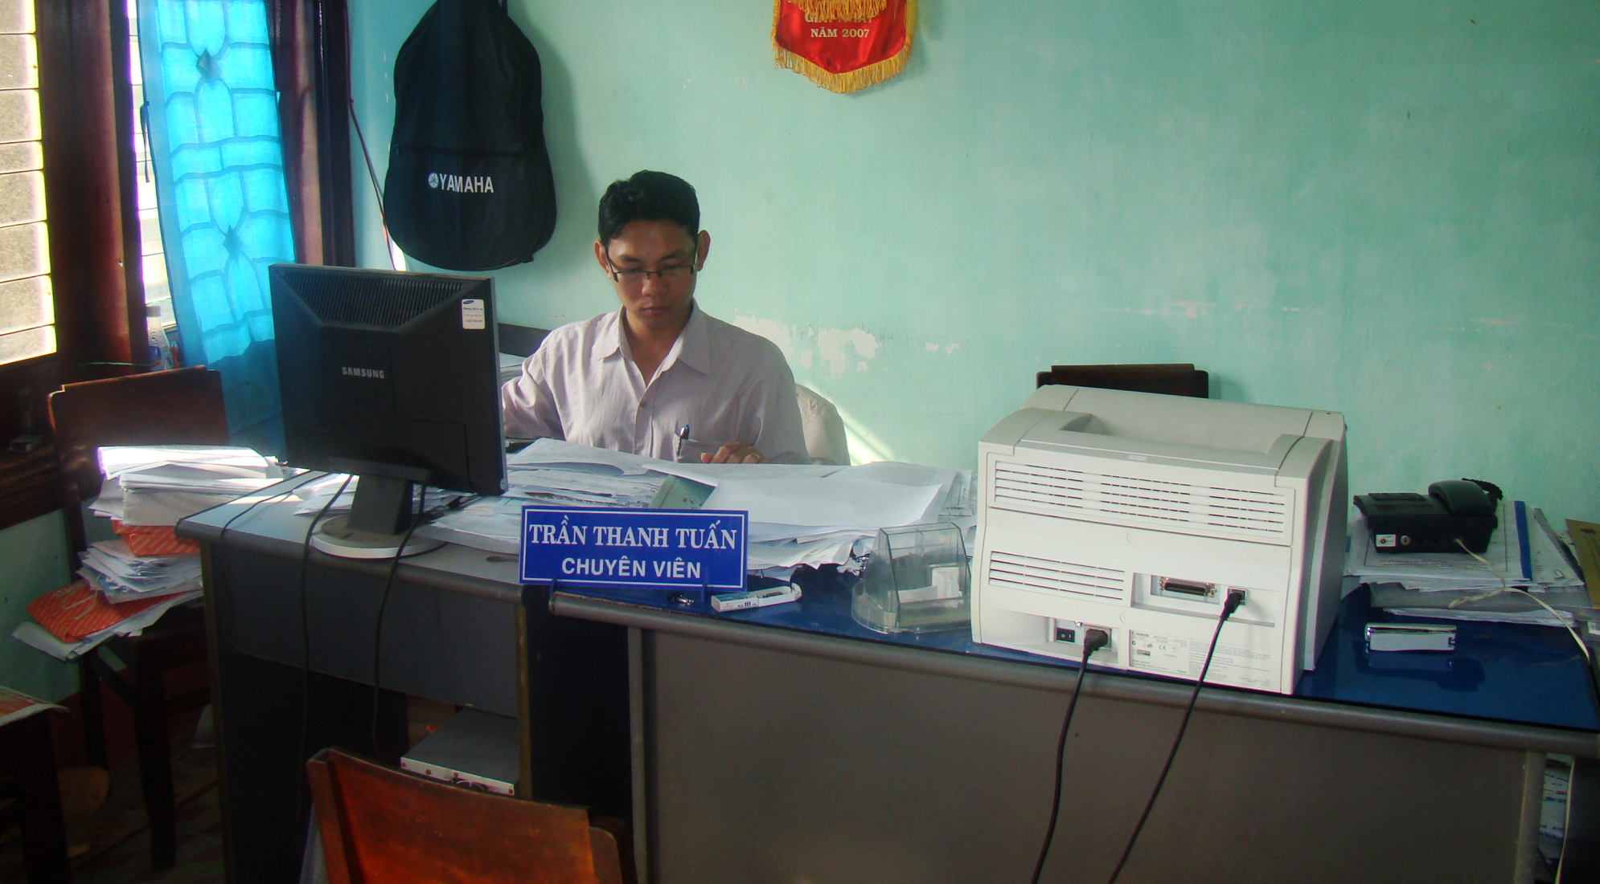
Phần mềm giúp cho Chuyên Viên
Trước khi sử dụng QLVB&ĐH, công văn giấy tờ hằng ngày của chuyên viên

Slide 12
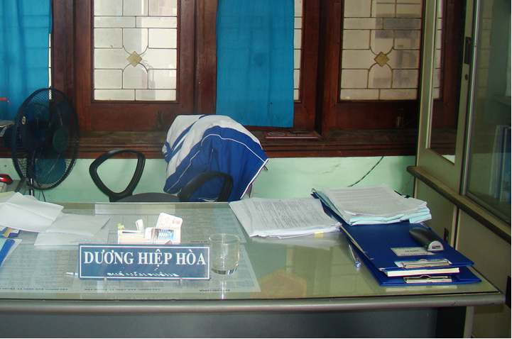
Phần mềm giúp cho Chuyên Viên
Sau khi sử dụng QLVB&ĐH, công văn giấy tờ giảm đi nhiều

Slide 13
Phần mềm giúp cho Chuyên Viên
Giúp chuyên viên khi tác nghiệp trên các loại hồ sơ:
1.Giảm bớt khối lượng công việc thủ công
2.Quản lý hồ sơ, văn bản tốt hơn
3.Tổ chức lưu trữ và tìm kiếm nhanh hơn

Slide 14
2. ĐĂNG NHẬP
Để đăng nhập vào Phần mềm cần:
Thiết bị
Trình duyệt và internet
Đường dẫn vào phần mềm
Tài khoản và mật khẩu

Slide 15
2.1 THIẾT BỊ
Phần mềm QLVB&ĐH hoạt động được trên nhiều loại thiết bị khác nhau:
Máy tính để bàn
Laptop
Máy tính dạng bảng
Điện thoại thông minh

Slide 16
2.2 TRÌNH DUYỆT WEB
Phần mềm QLVB&ĐH hoạt động được trên hầu hết các trình duyệt web phổ biến
Chrome
FireFox
Safari

Slide 17
2.3 ĐĂNG NHẬP VÀO CHƯƠNG TRÌNH
Mở trình duyệt web lên và đánh địa chỉ của phần mềm vào.
Nhập địa chỉ xong bạn Nhấn enter sẽ thấy xuất hiện màn hình đăng nhập vào phần mềm

Slide 18
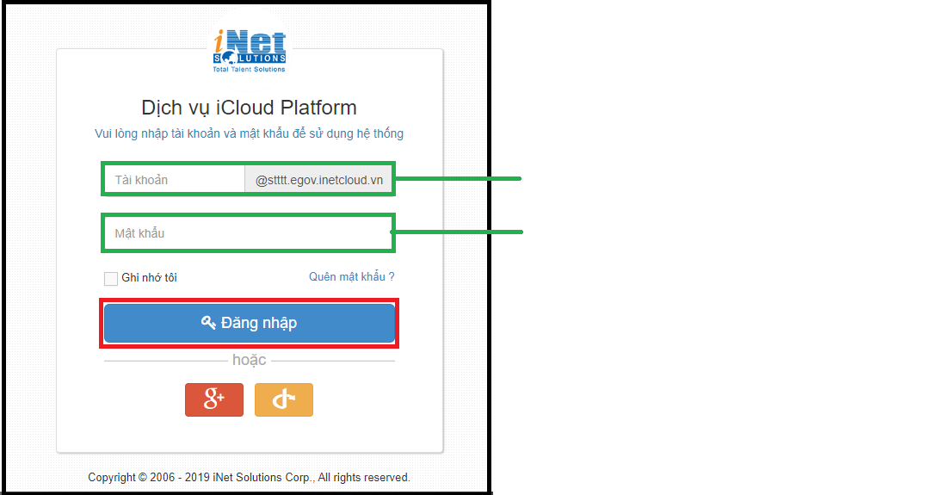
2.3 ĐĂNG NHẬP VÀO CHƯƠNG TRÌNH
Tài khoản: Nhập tên tài khoản đã được cấp
Mật khẩu: Nhập mật khẩu của tài khoản
Sau khi nhập tên và mật khẩu thì bạn bấm nút Đăng nhập để vào hệ thống

Slide 19
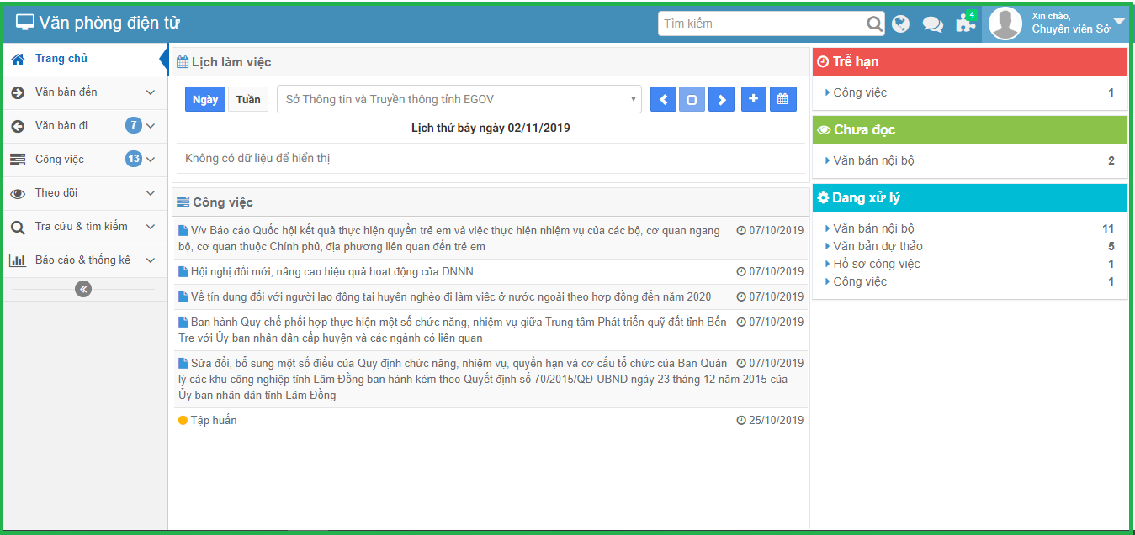
3. GIAO DIỆN PHẦN MỀM QLVB&ĐH
Xuất hiện trang chủ của phần mềm, với giao diện đơn giản, dễ sử dụng

Slide 20
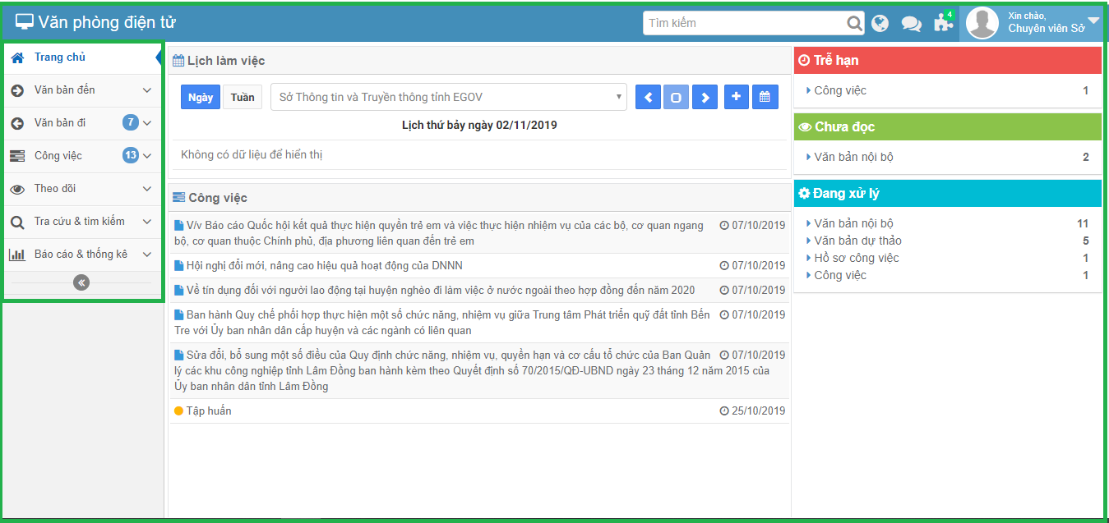
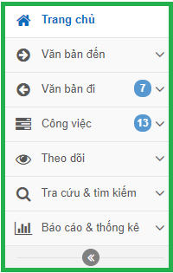
3. GIAO DIỆN PHẦN MỀM QLVB&ĐH

Slide 21
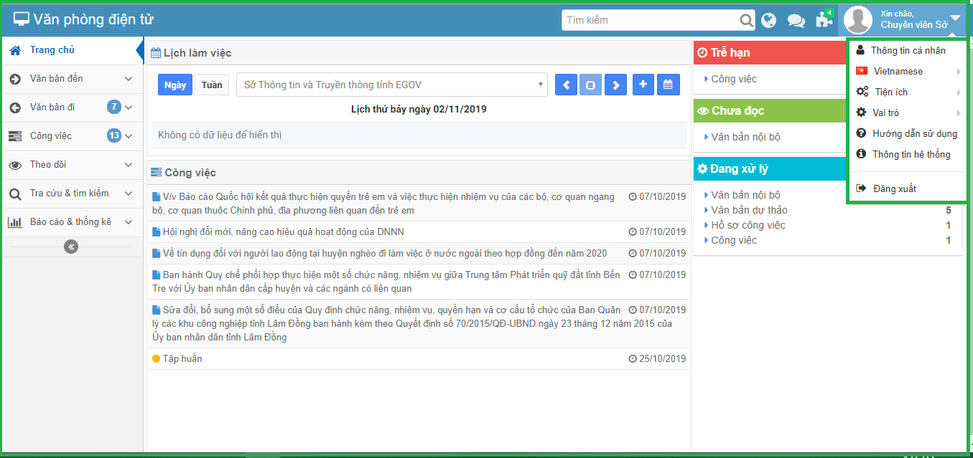
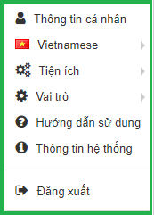
3. GIAO DIỆN PHẦN MỀM QLVB&ĐH

Slide 22
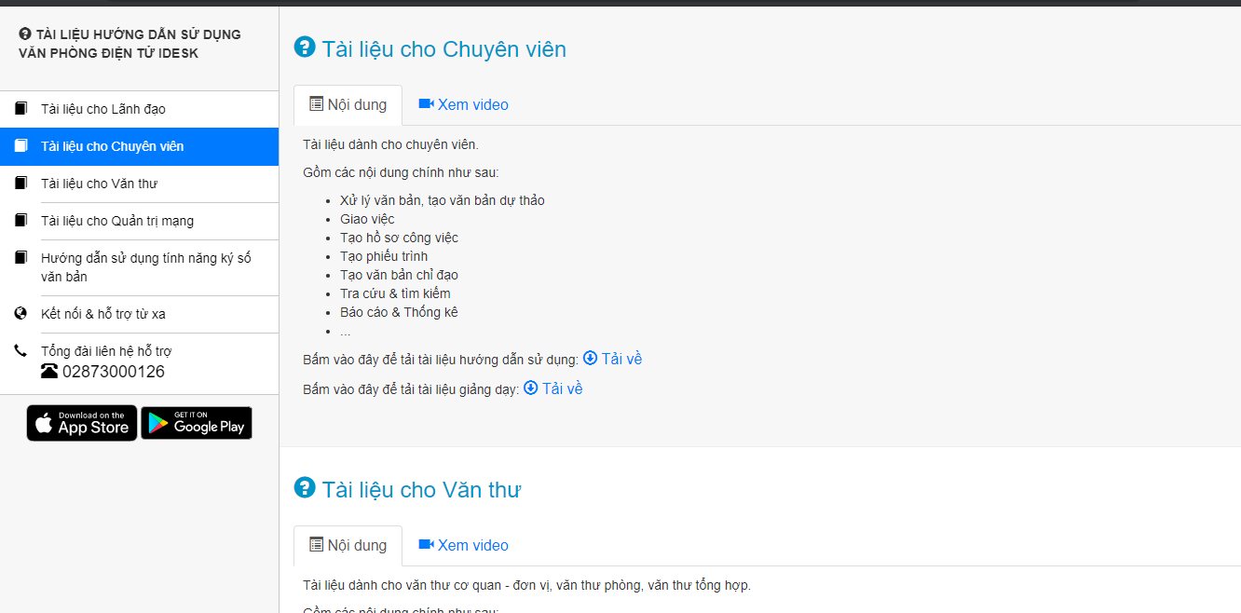
Hướng dẫn sử dụng

Slide 23
PHẦN II. NGHIỆP VỤ THƯỜNG DÙNG CỦA CHUYÊN VIÊN

Slide 24
NGHIỆP VỤ THƯỜNG DÙNG CỦA CHUYÊN VIÊN
Nghiệp vụ 1:
Chuyên viên nhận và xử lý văn bản đến.

Slide 25
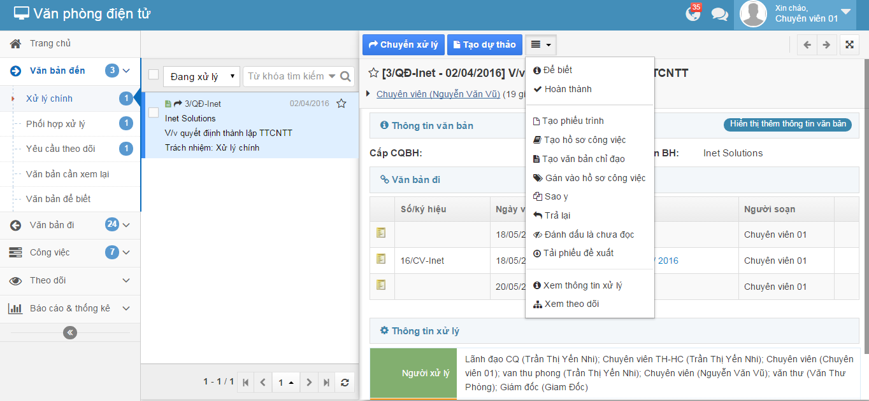
NGHIỆP VỤ THƯỜNG DÙNG CỦA CHUYÊN VIÊN
Xử lý khi nhận văn bản đến
3 Một số chức năng và Click chọn tác vụ cần thực hiện
1
2

Slide 26
NGHIỆP VỤ THƯỜNG DÙNG CỦA CHUYÊN VIÊN
Nghiệp vụ 2:
Chuyên viên tạo dự thảo văn bản đi

Slide 27
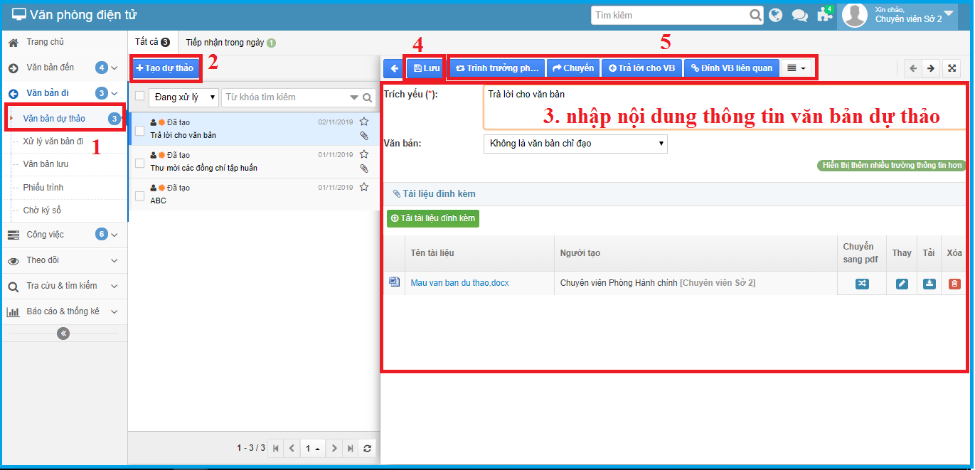
NGHIỆP VỤ THƯỜNG DÙNG CỦA CHUYÊN VIÊN
Tạo văn bản dực thảo văn bản
Bước 1:
27

Slide 28
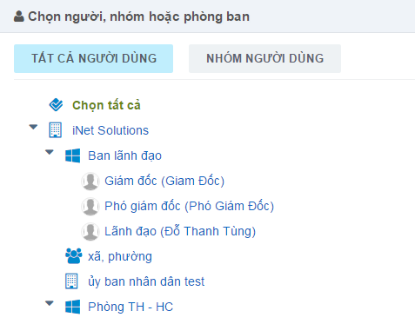
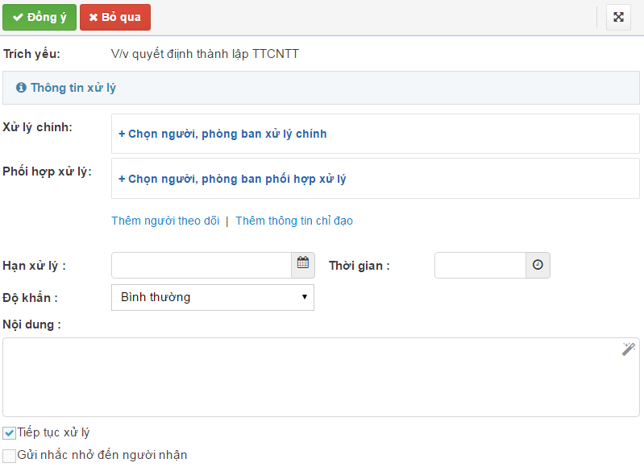
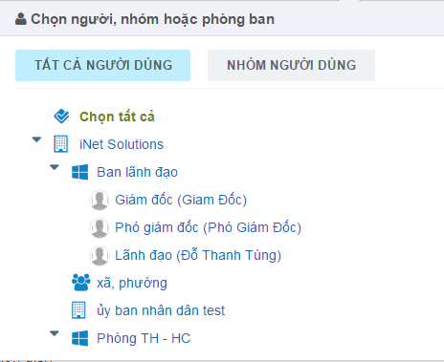
NGHIỆP VỤ THƯỜNG DÙNG CỦA CHUYÊN VIÊN
Chuyển xử lý văn bản
Bước 2:
2
1. Click vào đây
28

Slide 29
NGHIỆP VỤ THƯỜNG DÙNG CỦA CHUYÊN VIÊN
Nghiệp vụ 3:
Chuyên viên lập hồ sơ công việc

Slide 30
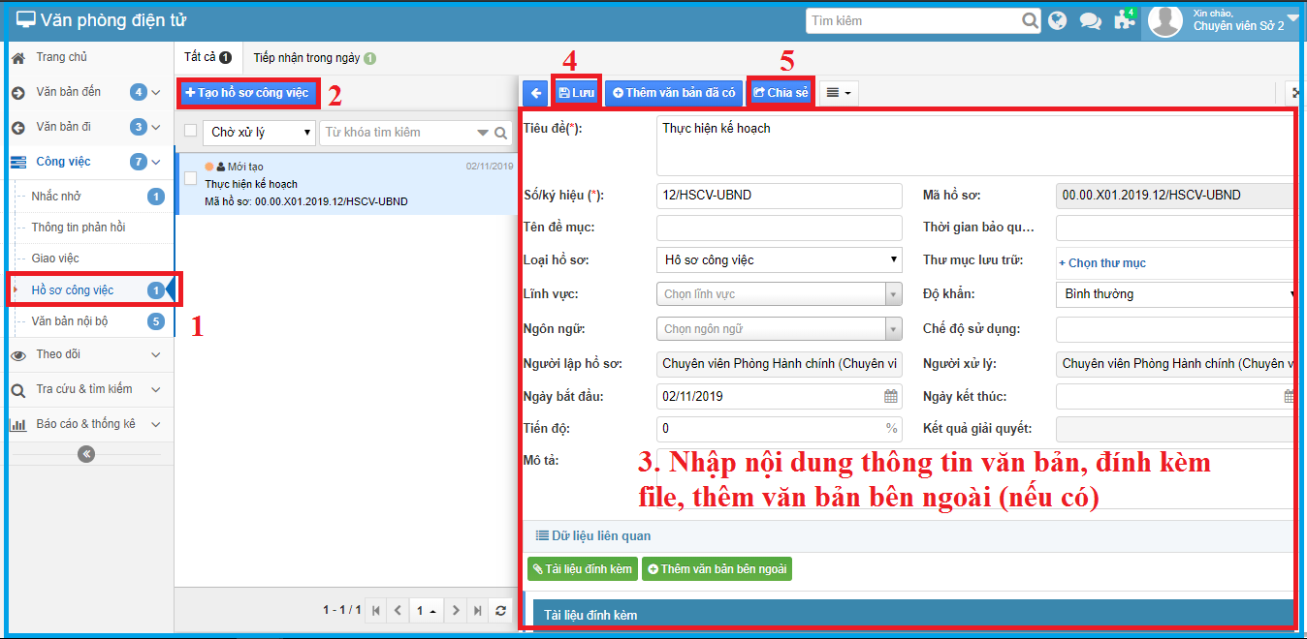
NGHIỆP VỤ THƯỜNG DÙNG CỦA CHUYÊN VIÊN
Chuyên viên tạo hồ sơ công việc và thực hiện chia sẻ đến các chuyên khác

Slide 31
NGHIỆP VỤ THƯỜNG DÙNG CỦA CHUYÊN VIÊN
Nghiệp vụ 4:
Chuyên viên tạo và gửi văn bản nội bộ

Slide 32
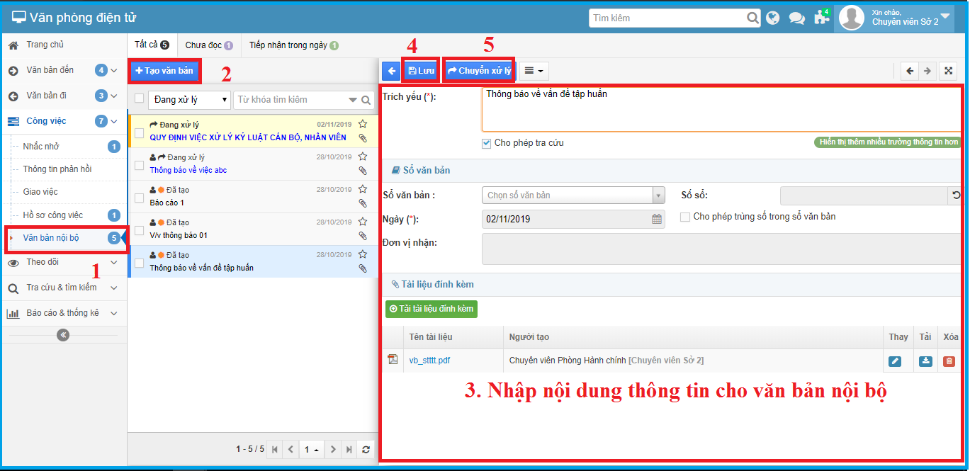
NGHIỆP VỤ THƯỜNG DÙNG CỦA CHUYÊN VIÊN
Tạo văn bản nội bộ
Bước 1:

Slide 33
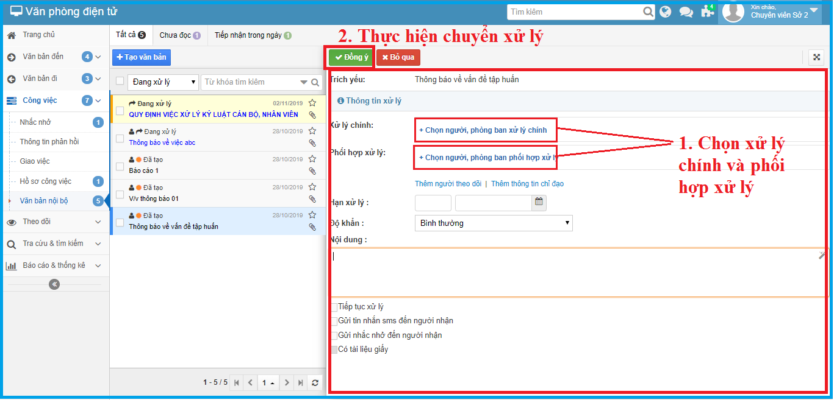
NGHIỆP VỤ THƯỜNG DÙNG CỦA CHUYÊN VIÊN
Chuyển xử lý văn bản nội bộ
Bước 2:

Slide 34
NGHIỆP VỤ THƯỜNG DÙNG CỦA CHUYÊN VIÊN
Nghiệp vụ 5:
Chuyên viên tra cứu và tìm kiếm (vb đến/ đi)

Slide 35
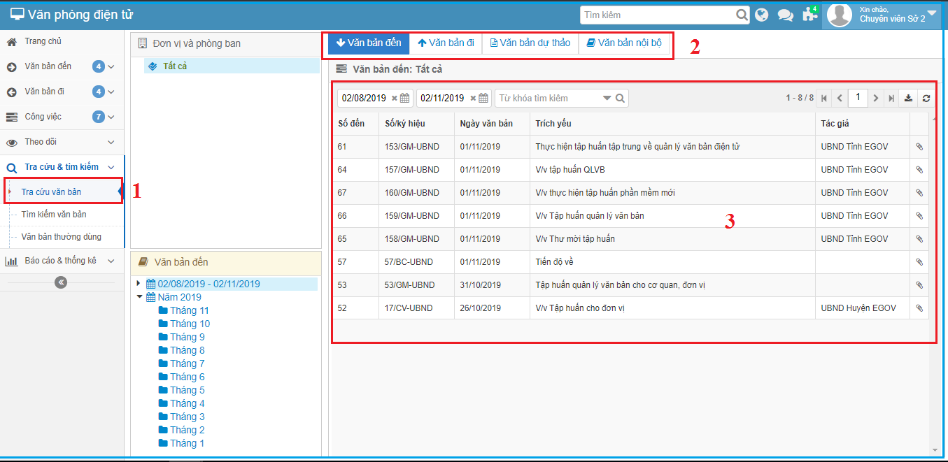
NGHIỆP VỤ THƯỜNG DÙNG CỦA CHUYÊN VIÊN
Tra cứu tìm kiếm văn bản
Câu hỏi 5:

Slide 36
PHẦN III. CÁC TÌNH HUỐNG THƯỜNG GẶP CỦA CHUYÊN VIÊN

Slide 37
CÁC TÌNH HUỐNG THƯỜNG GẶP CỦA CHUYÊN VIÊN
Câu hỏi 1:
Chuyên viên tạo mới văn bản đi và trả lời cho văn bản đến

Slide 38
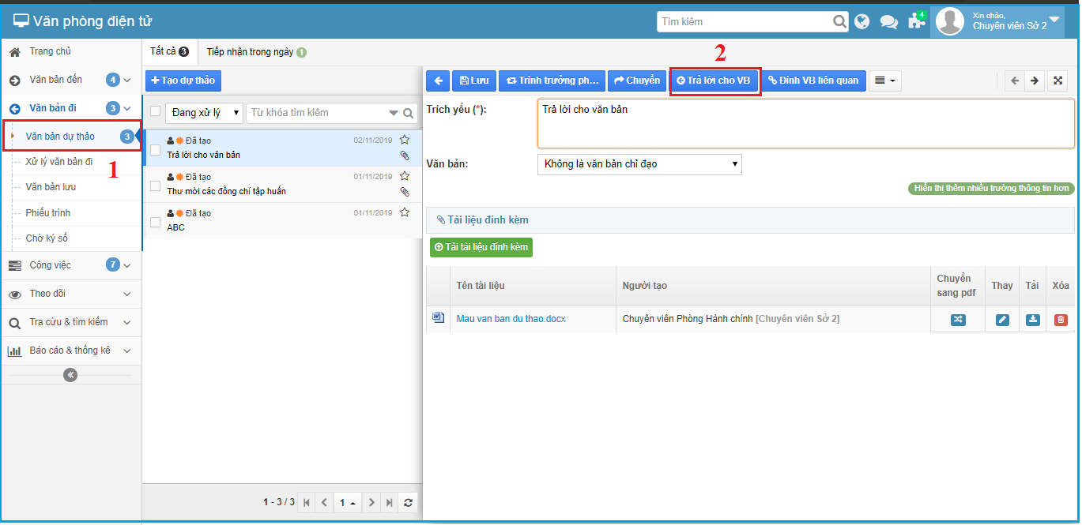
CÁC TÌNH HUỐNG THƯỜNG GẶP CỦA CHUYÊN VIÊN
Cách 1: Tạo văn bản dự thảo từ văn bản đi (trả lời cho văn bản đến)
Bước 1:

Slide 39
CÁC TÌNH HUỐNG THƯỜNG GẶP CỦA CHUYÊN VIÊN
Cách 1: Tạo văn bản dự thảo từ văn bản đi (trả lời cho văn bản đến)
Bước 2:
2
1. Check chọn VB muốn đính kèm

Slide 40
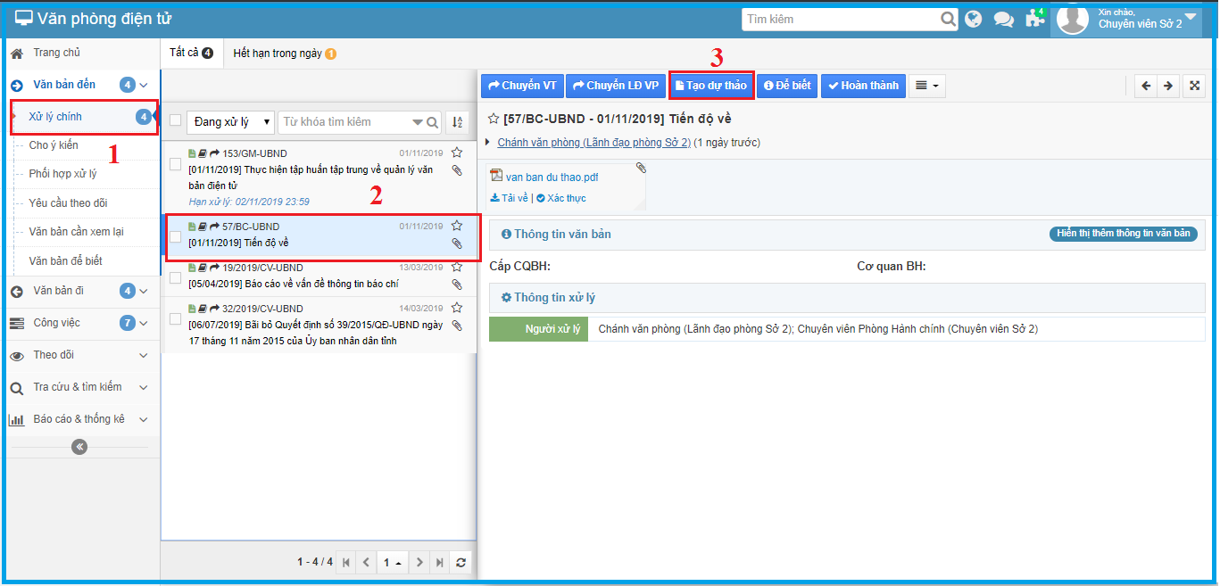
CÁC TÌNH HUỐNG THƯỜNG GẶP CỦA CHUYÊN VIÊN
Cách 2: Tạo văn bản dự thảo để trả lời cho văn bản đến
Bước 1:

Slide 41
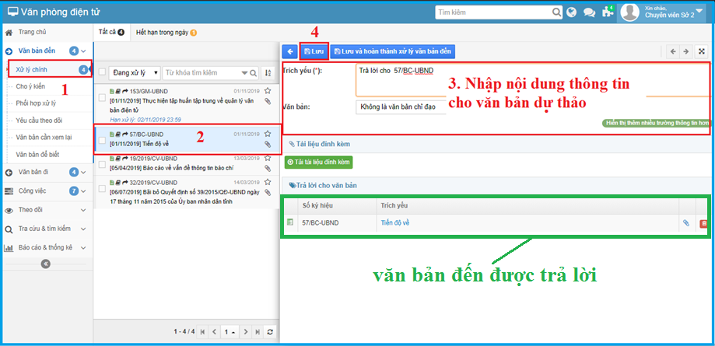
CÁC TÌNH HUỐNG THƯỜNG GẶP CỦA CHUYÊN VIÊN
Cách 2: Tạo văn bản dự thảo để trả lời cho văn bản đến
Bước 2:

Slide 42
CÁC TÌNH HUỐNG THƯỜNG GẶP CỦA CHUYÊN VIÊN
Câu hỏi 2:
Chuyên viên xóa văn bản đính kèm trong văn bản dự thảo và tải văn bản mới

Slide 43
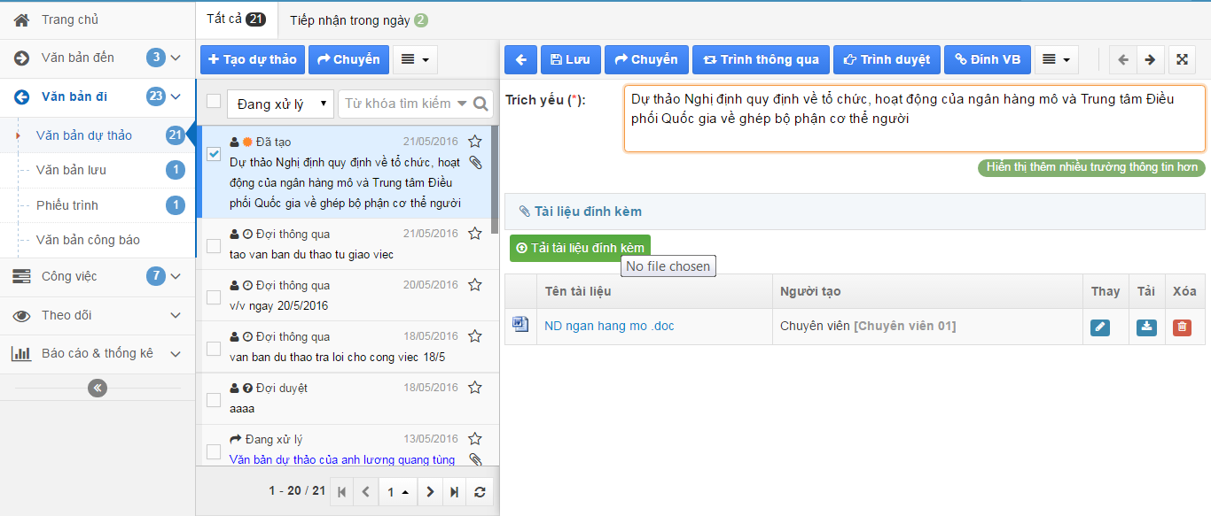
CÁC TÌNH HUỐNG THƯỜNG GẶP CỦA CHUYÊN VIÊN
Xóa văn bản đính kèm trong văn bản dự thảo và tải văn bản mới
Xóa văn bản đính kèm
1
2.Click vào đây

Slide 44
CÁC TÌNH HUỐNG THƯỜNG GẶP CỦA CHUYÊN VIÊN
Xóa văn bản đính kèm trong văn bản dự thảo và tải văn bản mới
Tải văn bản đính kèm
1
2. chọn file

Slide 45
CÁC TÌNH HUỐNG THƯỜNG GẶP CỦA CHUYÊN VIÊN
Câu hỏi 3:
Chuyên viên gán văn bản dự thảo vào hồ sơ công việc

Slide 46
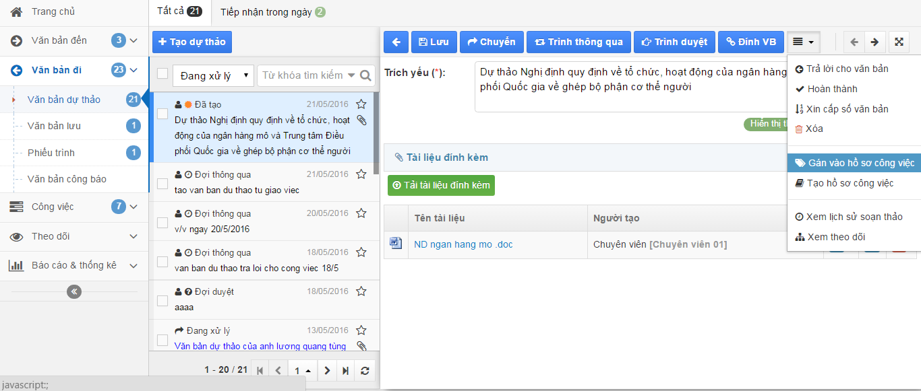
CÁC TÌNH HUỐNG THƯỜNG GẶP CỦA CHUYÊN VIÊN
Gán văn bản dự thảo vào hồ sơ công việc
Bước 1:
3. Click vào đây
1
2
1
4. Click vào đây

Slide 47
CÁC TÌNH HUỐNG THƯỜNG GẶP CỦA CHUYÊN VIÊN
Gán văn bản dự thảo vào hồ sơ công việc
Bước 2:
4
3. Click vào đây

Slide 48
CÁC TÌNH HUỐNG THƯỜNG GẶP CỦA CHUYÊN VIÊN
Câu hỏi 4:
Chuyên viên trình thông qua và trình duyệt đối với văn bản dự thảo

Slide 49
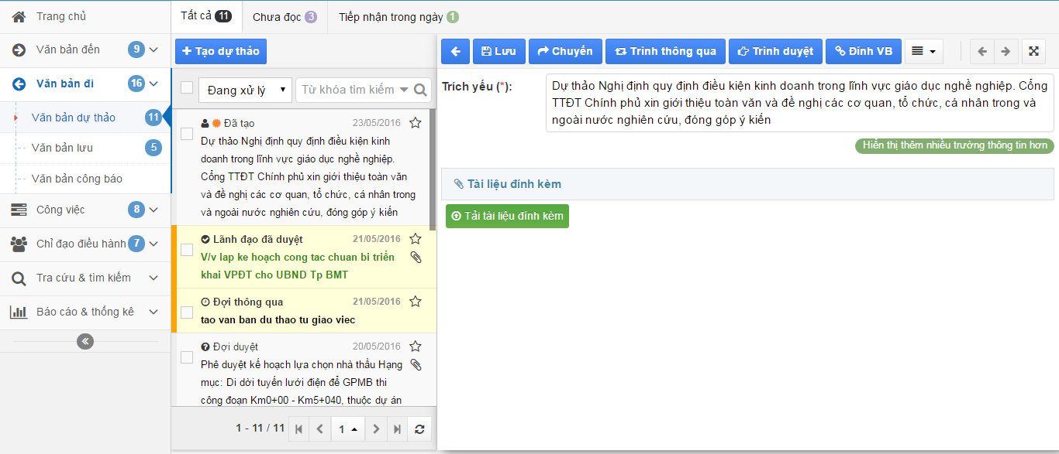
CÁC TÌNH HUỐNG THƯỜNG GẶP CỦA CHUYÊN VIÊN
Trình thông qua và trình duyệt đối với văn bản dự thảo
3. Bấm chọn trình thông qua hoặc trình duyệt
Bước 1:
1
2

Slide 50
CÁC TÌNH HUỐNG THƯỜNG GẶP CỦA CHUYÊN VIÊN
Trình thông qua/trình duyệt đối với văn bản dự thảo
Màn hình trình thông qua:
2
1
Chọn người thông qua văn bản

Slide 51
CÁC TÌNH HUỐNG THƯỜNG GẶP CỦA CHUYÊN VIÊN
Trình thông qua/trình duyệt đối với văn bản dự thảo
Màn hình trình duyệt:
3
Chọn người duyệt văn bản
1
2
Chọn người theo dõi văn bản

Slide 52
CÁC TÌNH HUỐNG THƯỜNG GẶP CỦA CHUYÊN VIÊN
Câu hỏi 5:
Chuyên viên đính kèm văn bản đến vào dự thảo

Slide 53
CÁC TÌNH HUỐNG THƯỜNG GẶP CỦA CHUYÊN VIÊN
Bước 1:

Slide 54
CÁC TÌNH HUỐNG THƯỜNG GẶP CỦA CHUYÊN VIÊN
Bước 2:
2
1. Check chọn VB muốn đính kèm

Slide 55
CÁC TÌNH HUỐNG THƯỜNG GẶP CỦA CHUYÊN VIÊN
Câu hỏi 6:
Tiện ích trò chuyện trực tuyến

Slide 56
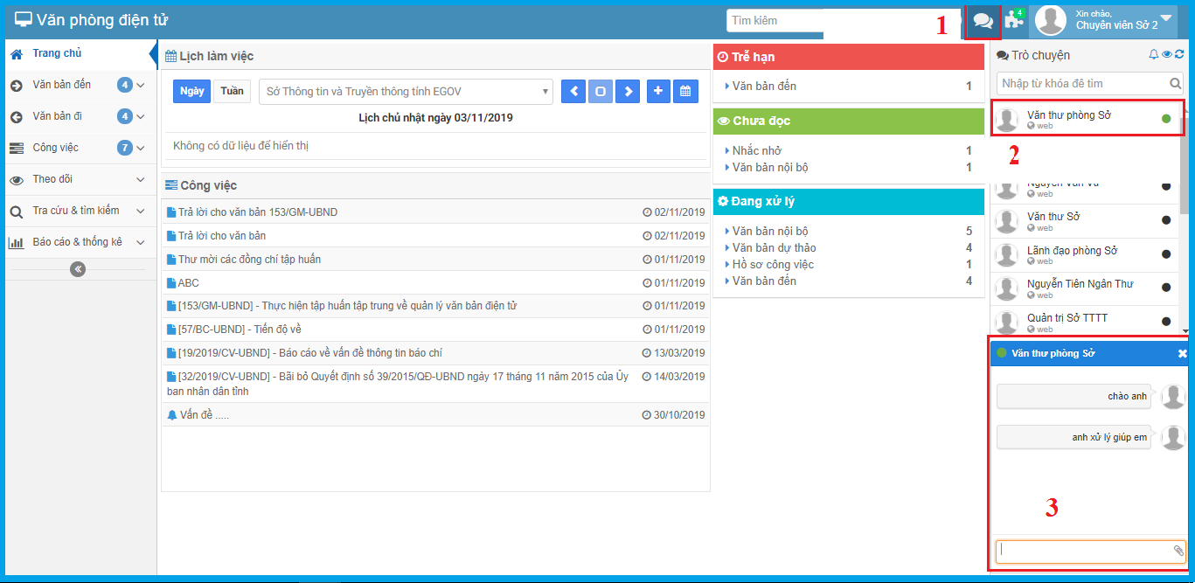
CÁC TÌNH HUỐNG THƯỜNG GẶP CỦA CHUYÊN VIÊN
Tiện ích trò chuyện trực tuyến (chat)

Slide 57
CÁC TÌNH HUỐNG THƯỜNG GẶP CỦA CHUYÊN VIÊN
Câu hỏi 7:
Tiện ích nhắc nhở, thông báo

Slide 58
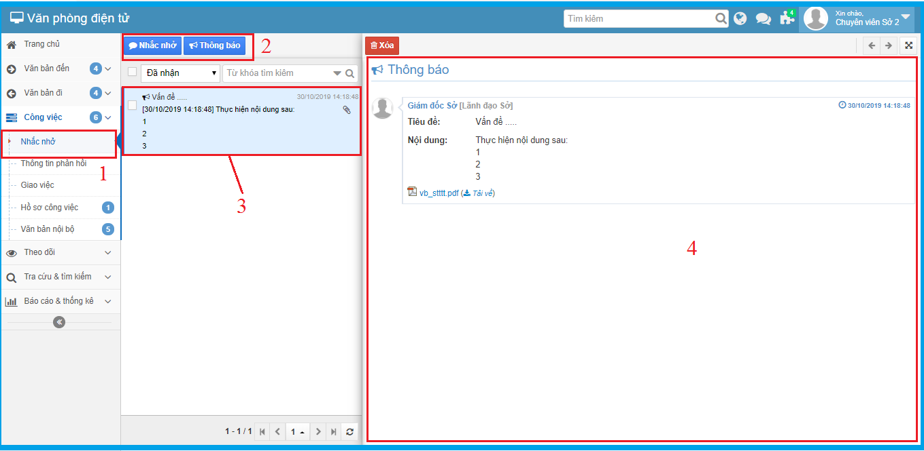
CÁC TÌNH HUỐNG THƯỜNG GẶP CỦA CHUYÊN VIÊN
Tiện ích nhắc nhở

Slide 59
HỎI ĐÁP
CÔNG TY CỔ PHẦN TIN HỌC GIẢI PHÁP TÍCH HỢP MỞ
ĐỊA CHỈ LIÊN HỆ:
115/100 Lê Văn Sỹ, Phường 13 quận Phú Nhuận – Tp HCM
WEBSITE :
www.inetcloud.vn
ĐT: 028.3991 9150, 028.3991 9152
HỖ TRỢ:
support@inetcloud.vn
info@inetcloud.vn
Chân thành cảm ơn quý vị đã dành thời gian chia sẻ với chúng tôi
iNet Solutions
Tổng đài hỗ trợ
028.73000126
59
Notes:
59
59

